Slide 1
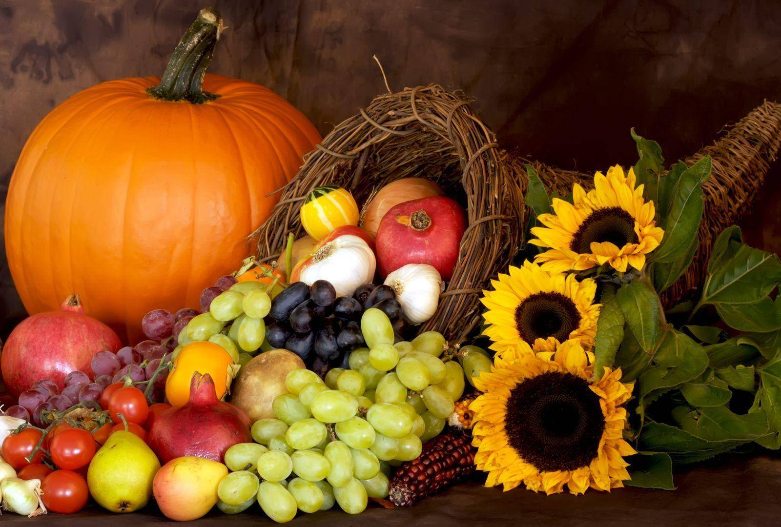
ЛІТНІЙ КОШИК ВІТАМІНІВ
Мета: Поглибити знання дітей про вітаміни, їх значення для здоров`я людини, нагадати про корисні овочі, фрукти, ягоди, зелень багаті на вітаміни, нагадати, що саме влітку виростає і дозріває велика кількість овочів, фруктів, зелені, розвивати мислення, пам`ять, довільну увагу, виховувати дбайливе ставлення до власного здоров`я, заохочувати до здорового способу життя.
Підготувала: Олена Селіванова

Slide 2
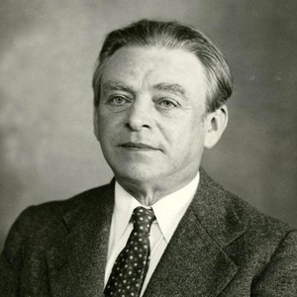
Відкриття вітамінів належить польському досліднику Казимиру Функу. Сто років тому у 1912 році саме він запропонував назву «ВІТАМІНИ». .

Slide 3
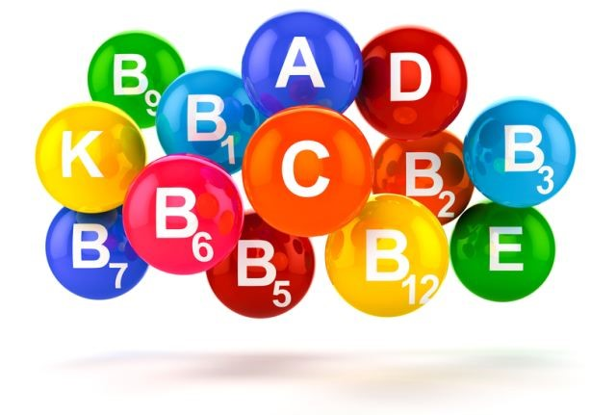
«ВІТАМІНИ» від латинського «VITA», що означає – «ЖИТТЯ» Назва ця не випадкова. Якщо вітамінів не вистачає, людина важко хворіє. Вітаміни потрібні для нормального росту і розвитку дитячого організму.

Slide 4
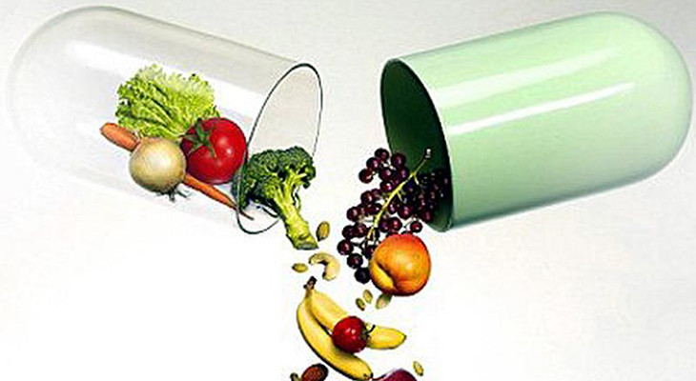
На сьогоднішній день науці відомо близько 30 різних вітамінів. Всі вони розділені на групи і позначаються на письмі великими латинськими літерами: A, B, C, D, E, K, U. Є штучні вітаміни (вітаміни у таблетках). Також вітаміни містяться у продуктах харчування, фруктах, овочах, ягодах, зелені - їх називають природними вітамінами. Вони є по-справжньому корисними.

Slide 5
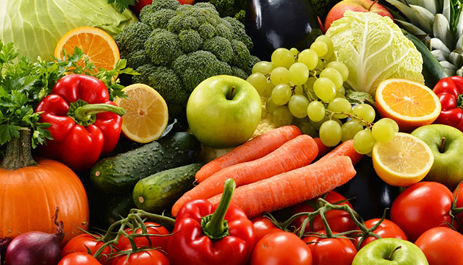
Коли настає літо, під гарячими сонячними променями росте і дозріває велика кількість овочів, фруктів, ягід, зелені. Це смачна і здорова їжа. Це невичерпне джерело вітамінів. Літо – це саме той час, коли можна оздоровити свій організм, наситити його природними вітамінами, щоб весь наступний рік бути здоровими, активними, життєрадісними.

Slide 6
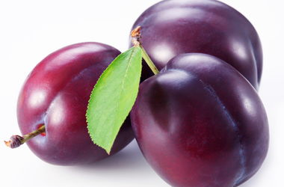
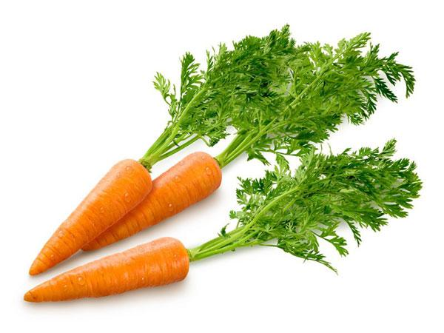
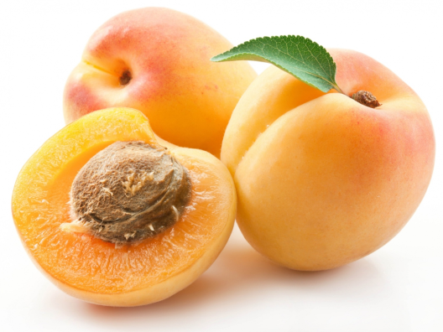
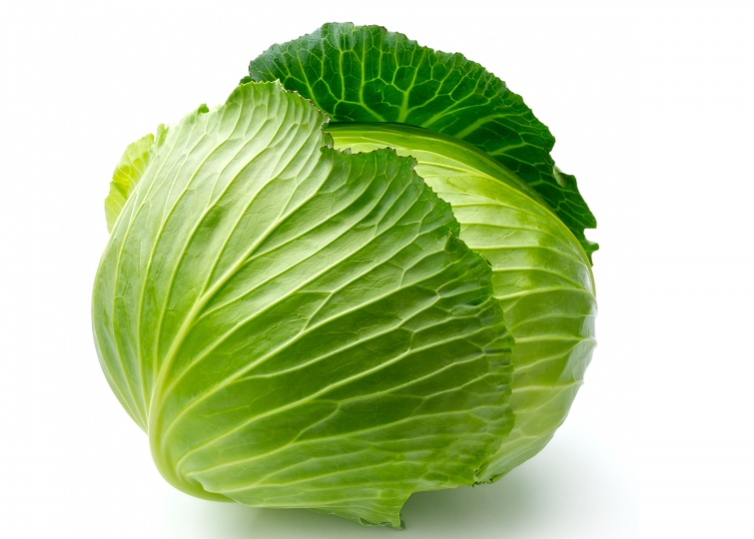
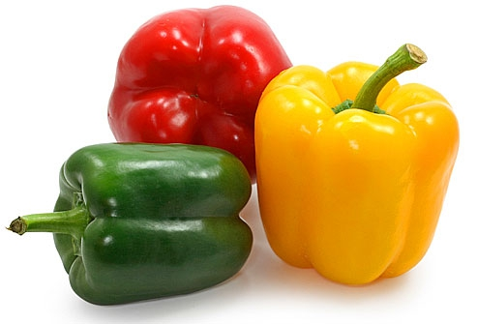
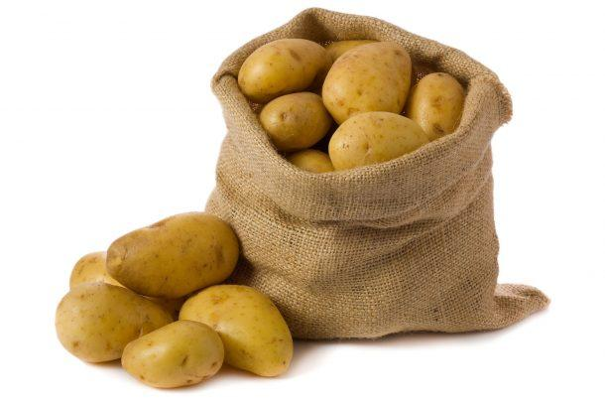
Вітамін А називають вітаміном росту. Він покращує зір, стан шкіри, кісток, зубів і ясен. Вітамін А міститься в:

Slide 7
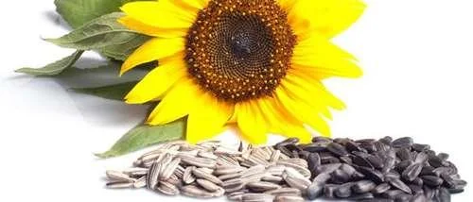
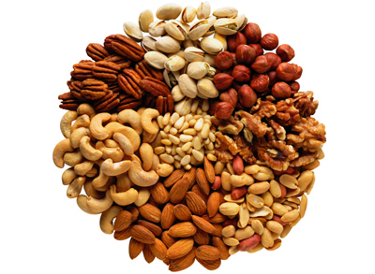
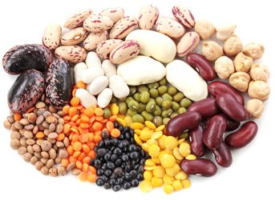
Вітамін B потрібний для розумової і фізичної праці, поліпшення травлення. Вітамін B міститься в:

Slide 8
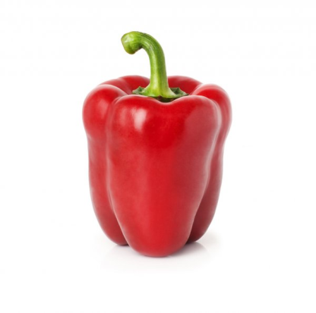
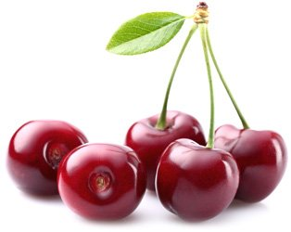
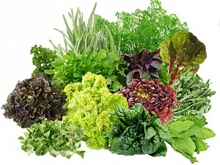
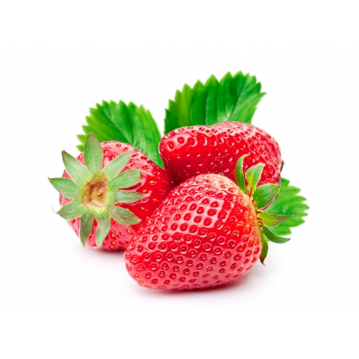
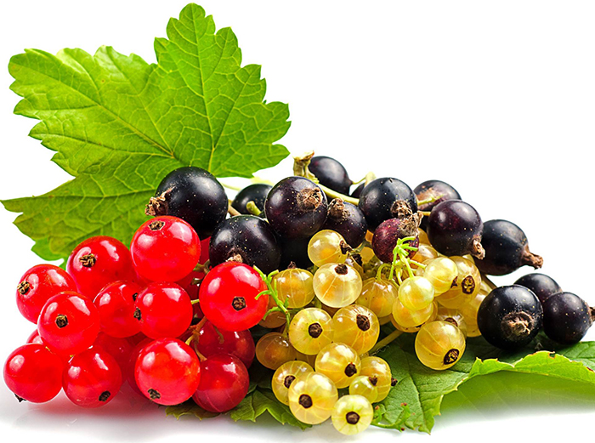
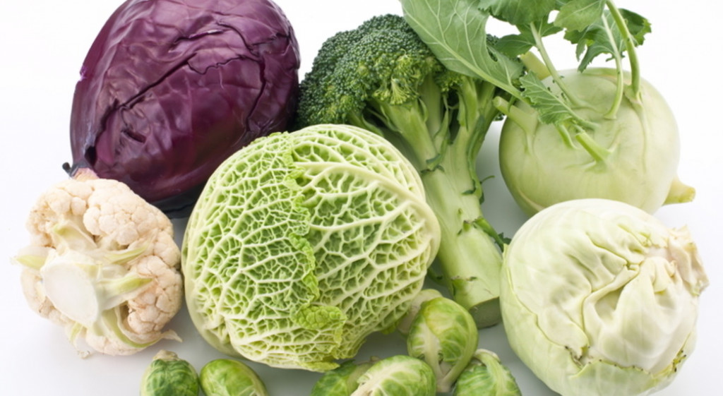
Вітамін C поліпшує імунітет, кровообіг, сприяє росту, запобігає втомлюваності. Вітамін C міститься в:

Slide 9
Вітамін D зміцнює кістки, запобігає рахітові. Сонячне проміння – головне джерело вітаміну D . Прогулянки на свіжому повітрі під теплим сонечком гарантують надходження нової порції корисного вітаміну в організм.

Slide 10
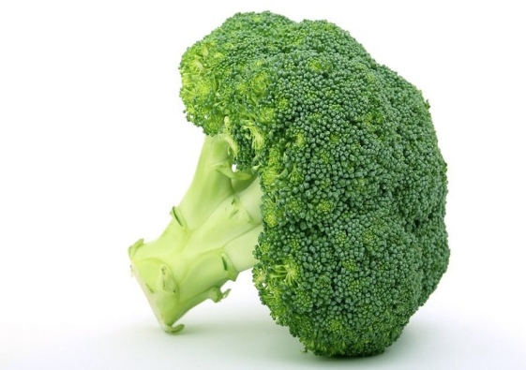
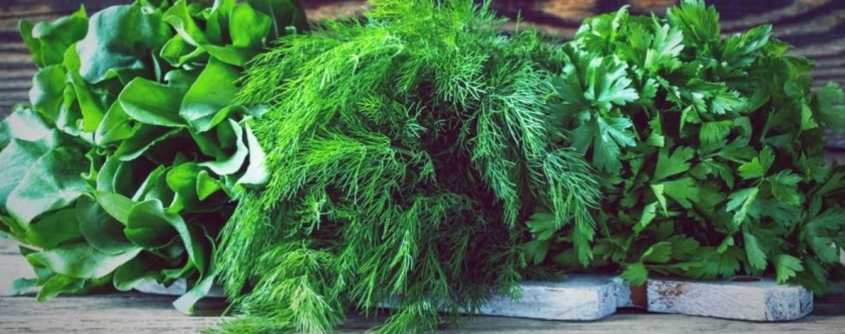
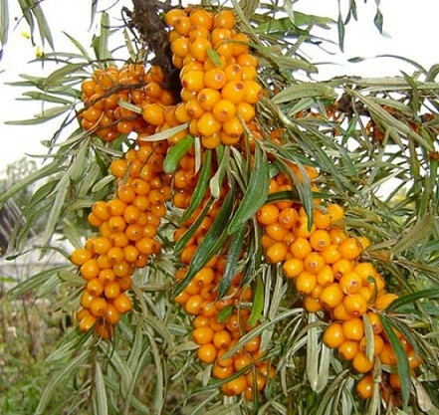
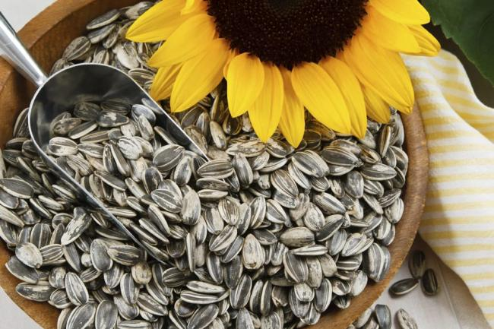
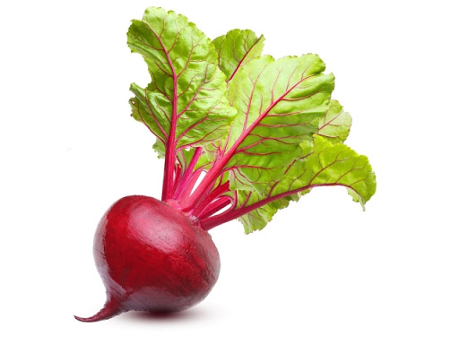
Вітамін E поліпшує здоров`я шкіри та очей, циркуляцію, згортання крові, здійснює протизапальну дію. Вітамін E міститься в:

Slide 11
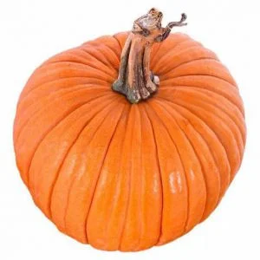
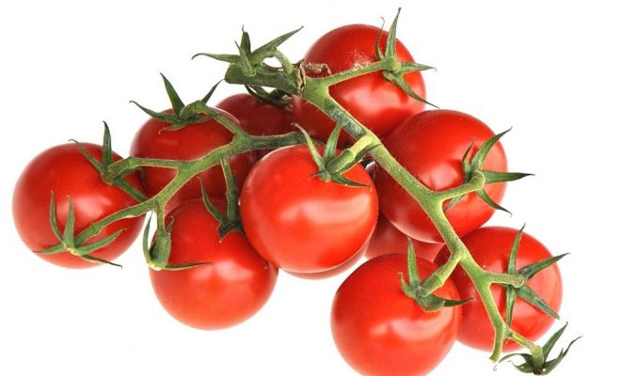
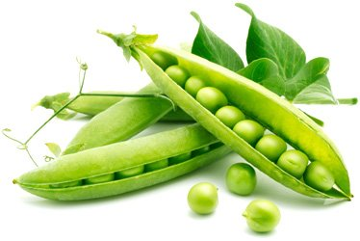
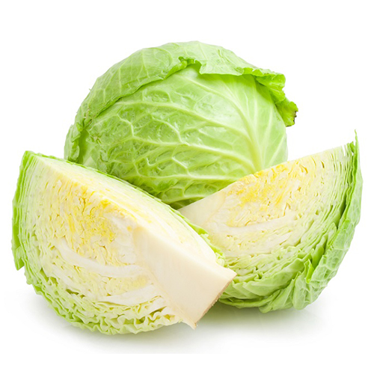
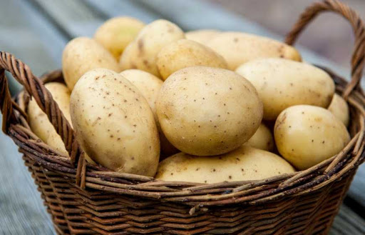
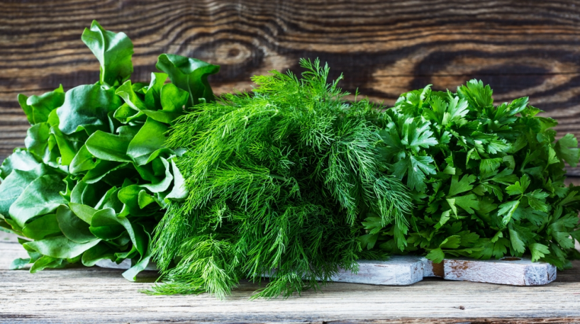
Вітамін K забезпечує формування і відновлення кісток. Вітамін K міститься в:

Slide 12
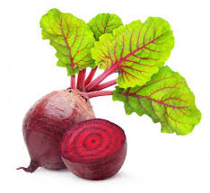
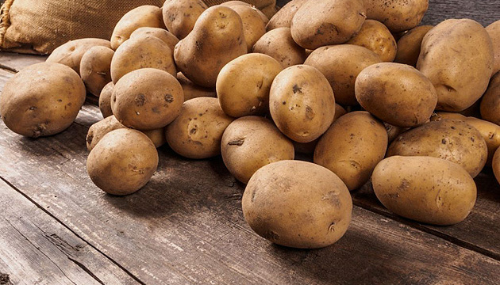
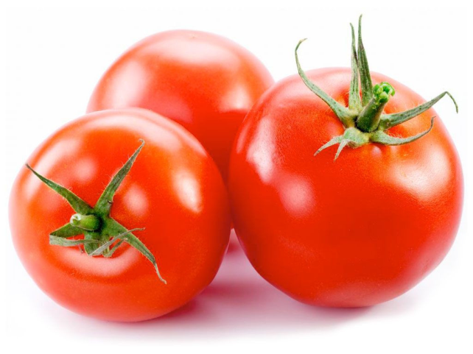
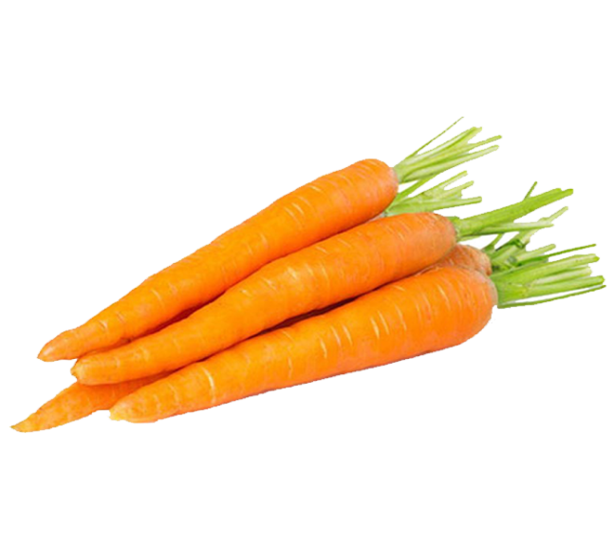
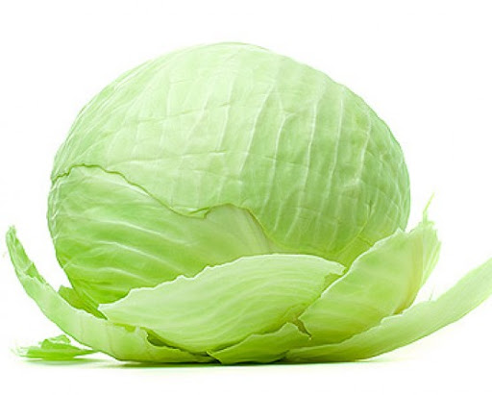
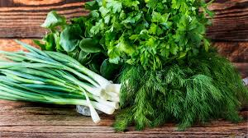
Вітамін U знешкоджує дію токсинів та отруйних речовин,запобігає розвитку алергії, захищає печінку. Вітамін U міститься в:

Slide 13
Якщо організму людини не вистачає якихось вітамінів, то: - постійно виникають застуди, збільшується вірогідність заразитися вірусом грипу; - людина стає розсіяною, млявою, дуже дратівливою; - погіршується стан волосся і нігтів; - шкіра стає сухою, з`являються прищі, лупа, подразнення, «заїди» на губах тощо; - виникає кровоточивість ясен, можливе випадіння зубів тощо.

Slide 14
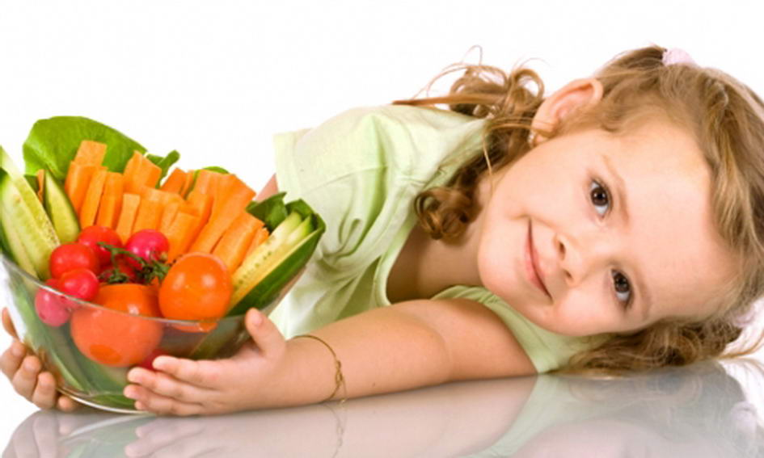
Для того щоб бути здоровим, треба правильно харчуватися, щоденно їсти овочі та фрукти!
Хто здоровий, той сміється Все йому завжди вдається. Він долає всі вершини – Це чудово для людини. Хто здоровий, той не плаче Жде його в житті удача. Він уміє працювати, Вчитись і відпочивати.

Slide 15
Будьте здорові!

